Slide 1
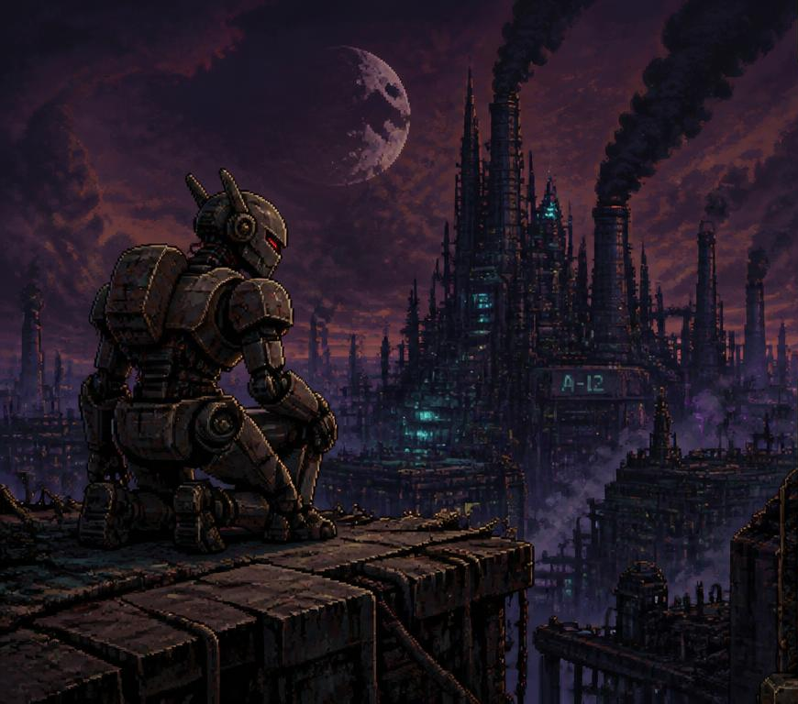
DROIDS CODE
A Cota Cortada
Uma história sobre aprender
a consertar — e escolher
o que deve mudar.
Notes:
Fontes narrativas: docs/enredo/TCC_-_ENREDO_v2.md, Partes III–V e Ato 1; docs/enredo/TCC_-_ENREDO_v2_ADENDO.md, que prevalece nas divergências. Apresentação narrativa de Droids Code, focada no Ato 1: A Cota Cortada. O robô na arte do menu é uma referência de atmosfera do projeto, não uma identificação canônica de Apollo.
Fontes visuais: Assets/sprites/Mapas/mainmenu.jpg. Artes e prévias existentes, sem nova execução do jogo. Esta apresentação resume o roteiro e não atesta a implementação de cada acontecimento.

Slide 2
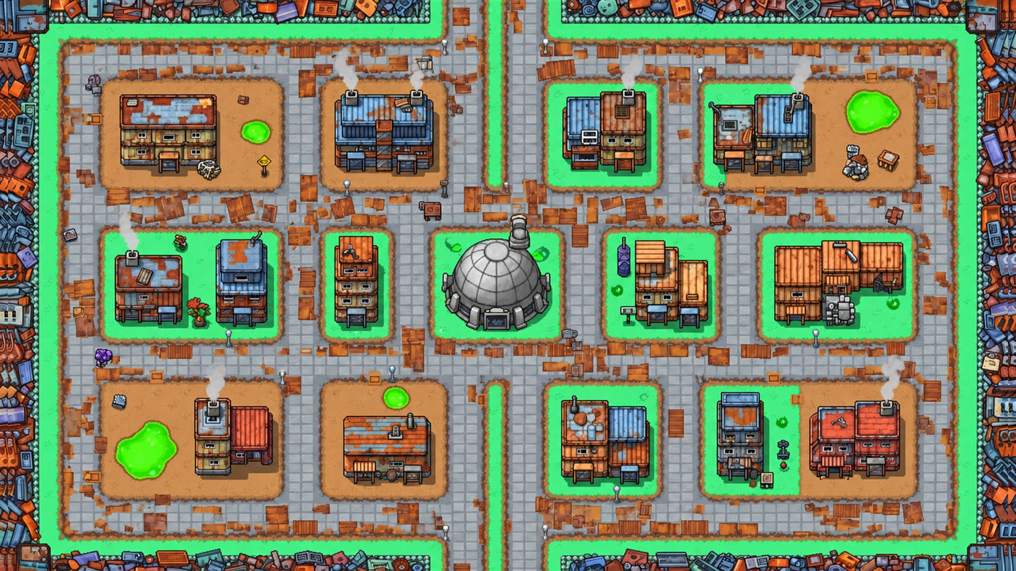
2079 · Ferrovale
Uma cidade de sucata. A sobrevivência passa pela água.
Notes:
Fontes narrativas: docs/enredo/TCC_-_ENREDO_v2.md, III.1 e III.5; docs/enredo/TCC_-_ENREDO_v2_ADENDO.md, que prevalece nas divergências. Cidade de sucata sobre ruínas de concreto. A vida comunitária gira em torno da fila do poço. A Apex controla o abastecimento regional. A imagem é o fundo da City e ilustra a cidade, sem pretender mapear literalmente cada local do roteiro.
Fontes visuais: Assets/sprites/Mapas/metavalle.jpg. Artes e prévias existentes, sem nova execução do jogo. Esta apresentação resume o roteiro e não atesta a implementação de cada acontecimento.

Slide 3


Lip e Apollo
Sete anos de convivência
transformaram sucata
em companhia.
Lip
Apollo
Conserta máquinas.
Ensina a tentar.
Notes:
Fontes narrativas: docs/enredo/TCC_-_ENREDO_v2.md, IV.1, IV.2; adendo A.2; docs/enredo/TCC_-_ENREDO_v2_ADENDO.md, que prevalece nas divergências. Lip tem 20 anos. Montou Apollo aos 13 e convive com ele há sete anos. Lip trata o erro como culpa; Apollo quer que ele sobreviva e aprenda. Conforme o adendo, a importância de Apollo nasce da convivência, não de uma origem única. Sprites atuais do projeto servem como referência, sem afirmar equivalência integral à descrição literária.
Fontes visuais: Assets/sprites/Entities/Characters/Protagonist/sprite.png; Assets/sprites/Entities/Characters/Companion/Apollo/sprite.png. Artes e prévias existentes, sem nova execução do jogo. Esta apresentação resume o roteiro e não atesta a implementação de cada acontecimento.

Slide 4
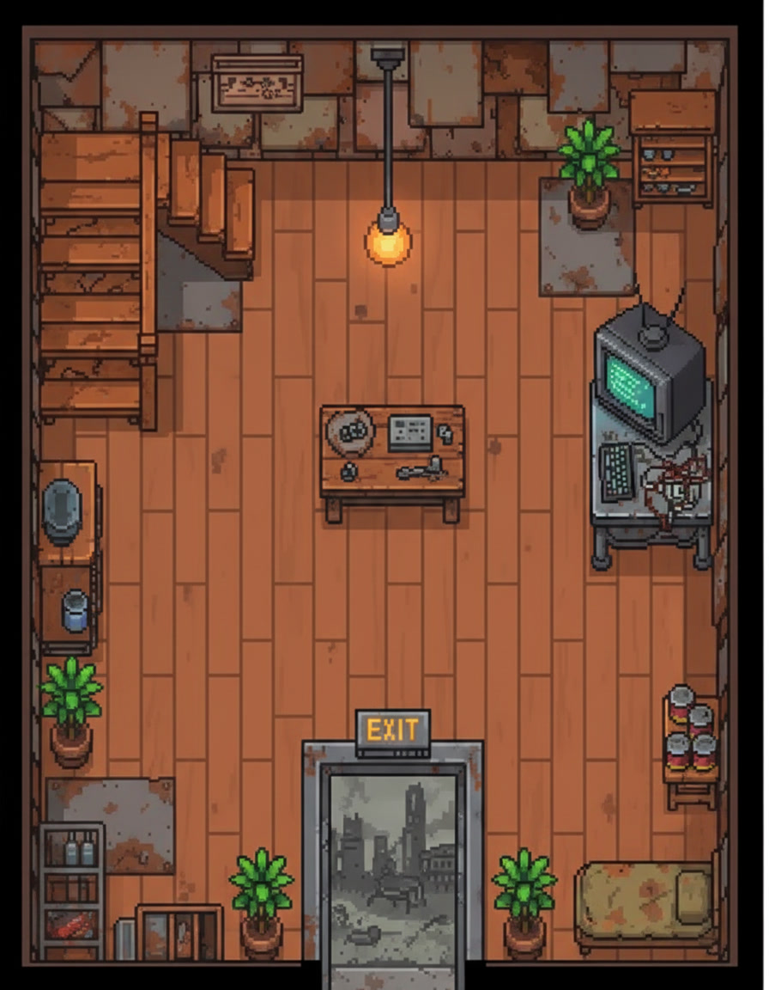
Tudo começa
em casa
Um gerador parado.
Um laço de código.
A primeira água volta.
Notes:
Fontes narrativas: docs/enredo/TCC_-_ENREDO_v2.md, Sessão 1, 1.1–1.3; docs/enredo/TCC_-_ENREDO_v2_ADENDO.md, que prevalece nas divergências. A primeira tarefa é fazer o gerador funcionar por meio de um laço em Lua. Um fio de água escura volta à torneira; ainda não é potável. A casa guarda o filtro construído por Lip e lembranças de Inês. O enredo liga uma ação técnica pequena à história pessoal do protagonista.
Fontes visuais: Assets/sprites/Mapas/LipCasa.jpg. Artes e prévias existentes, sem nova execução do jogo. Esta apresentação resume o roteiro e não atesta a implementação de cada acontecimento.

Slide 5
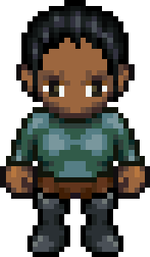

A cota cortada
12 → 6 litros
Por pessoa, por dia.
Dara espera na fila.
Lip começa a fazer perguntas.
Dara
Homem da fila
Notes:
Fontes narrativas: docs/enredo/TCC_-_ENREDO_v2.md, III.5; Sessão 2, 2.1–2.2; IV.6; docs/enredo/TCC_-_ENREDO_v2_ADENDO.md, que prevalece nas divergências. A cota diária cai de doze para seis litros por pessoa. Dara continua reservando uma terceira parte para o irmão desaparecido, Emílio/Milo. Os moradores trazem versões diferentes dos acontecimentos; investigar exige ouvi-los. Retratos existentes da City.
Fontes visuais: Assets/Resources/Retratos/Dara.png; Assets/Resources/Retratos/Homem da fila.png. Artes e prévias existentes, sem nova execução do jogo. Esta apresentação resume o roteiro e não atesta a implementação de cada acontecimento.

Slide 6
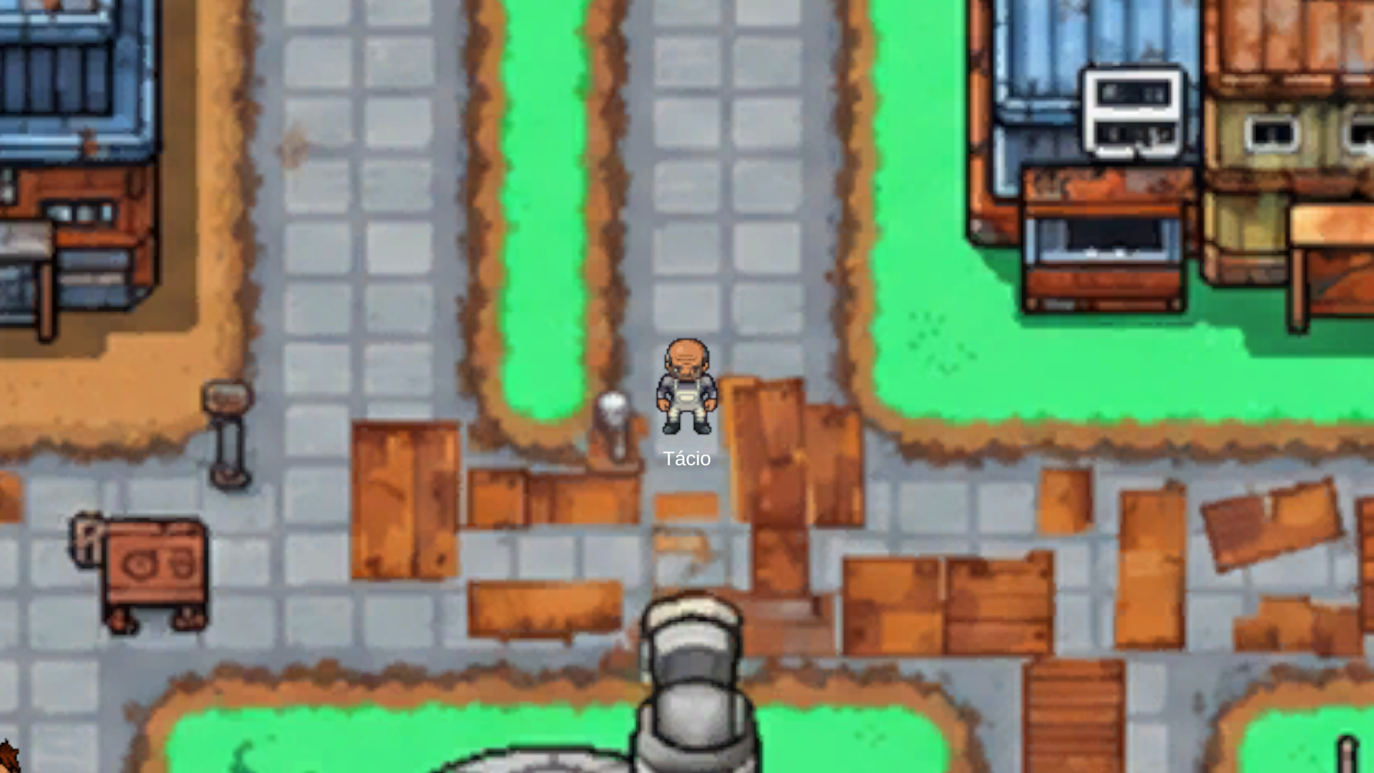
Uma cidade, várias versões
Ouvir os moradores é parte da investigação.
Notes:
Fontes narrativas: docs/enredo/TCC_-_ENREDO_v2.md, Sessão 2, 2.2–2.4; IV.9; docs/enredo/TCC_-_ENREDO_v2_ADENDO.md, que prevalece nas divergências. Tácio vende água e traz seu ponto de vista sobre a crise. Os depoimentos, incluindo os de outros moradores, permitem entender a pressão da Apex e a negociação de Ivo. A imagem mostra uma prévia anterior de Tácio no cenário, sem encenar a conversa do roteiro.
Fontes visuais: output/npcs-city/nomes-escala/preview-tacio-1920.png. Artes e prévias existentes, sem nova execução do jogo. Esta apresentação resume o roteiro e não atesta a implementação de cada acontecimento.

Slide 7
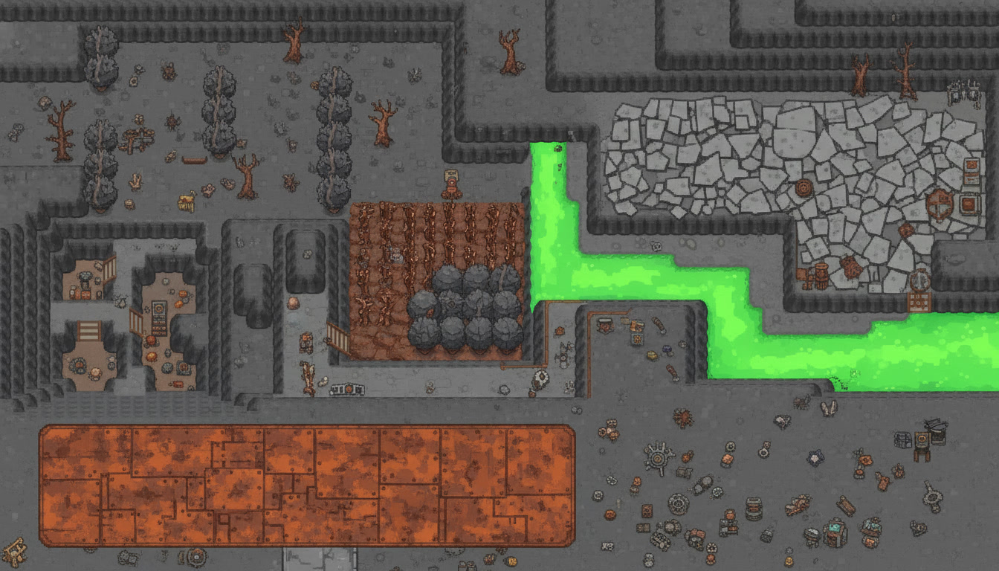
A travessia da Cratera
Ruínas de cidades. Máquinas hostis. O caminho até a Estação 7.
Notes:
Fontes narrativas: docs/enredo/TCC_-_ENREDO_v2.md, III.6; Sessões 3–5; docs/enredo/TCC_-_ENREDO_v2_ADENDO.md, que prevalece nas divergências. Lip e Apollo deixam a segurança relativa da cidade e seguem para a Estação 7. A Cratera não é apenas cenário de guerra: o roteiro a revela como vestígio de povoados realocados à força. O asset do vale ilustra a travessia; não é um registro de todos os locais narrativos já montados.
Fontes visuais: Assets/sprites/Mapas/ferrovale.jpg. Artes e prévias existentes, sem nova execução do jogo. Esta apresentação resume o roteiro e não atesta a implementação de cada acontecimento.

Slide 8


Três caminhos
Flor de Ferro
Lótus Branca
Rasha propõe enfrentar.
Teodoro propõe negociar.
Desgarrado · seguir sem facção, assumindo o próprio caminho.
Notes:
Fontes narrativas: docs/enredo/TCC_-_ENREDO_v2.md, III.8; Sessão 4 e variações 5–7; docs/enredo/TCC_-_ENREDO_v2_ADENDO.md, que prevalece nas divergências. Rasha representa a Flor de Ferro: ação direta e interrupção do sistema. Teodoro representa a Lótus Branca: negociação e contenção. Lip também pode seguir como Desgarrado. No roteiro, os módulos vêm após prova de conduta, não como presente automático; o efeito principal da escolha aparece nas consequências da assembleia.
Fontes visuais: Assets/sprites/Entities/Characters/NPCs/Rasha/sprite.png; Assets/sprites/Entities/Characters/NPCs/Teodoro_Sampaio/sprite.png. Artes e prévias existentes, sem nova execução do jogo. Esta apresentação resume o roteiro e não atesta a implementação de cada acontecimento.

Slide 9
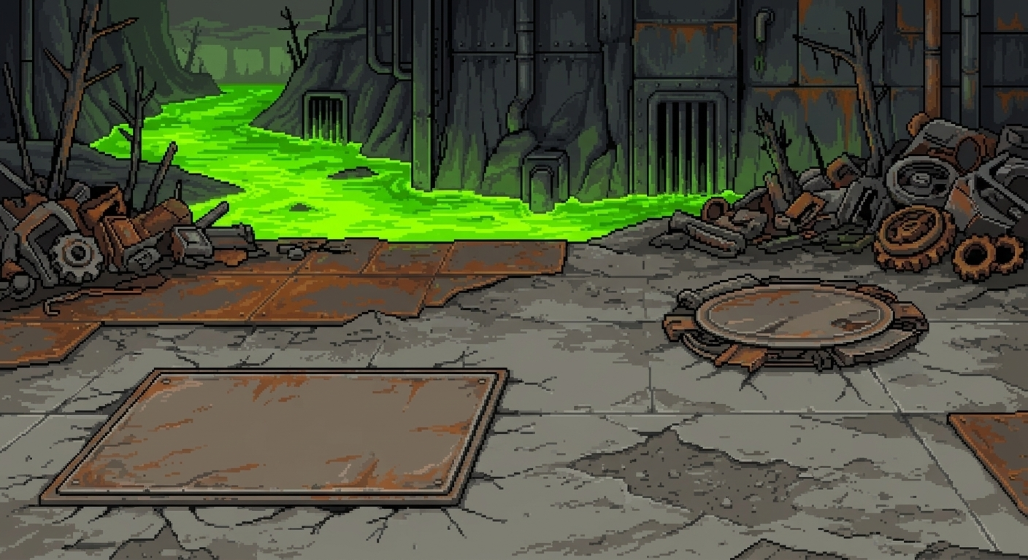

Ivo Rangel
O técnico da estação
tenta negociar com a Apex.
Seu desespero vira conflito.
Notes:
Fontes narrativas: docs/enredo/TCC_-_ENREDO_v2.md, IV.3; Sessão 6, 6.1–6.6; adendo A; docs/enredo/TCC_-_ENREDO_v2_ADENDO.md, que prevalece nas divergências. O técnico mantém a Estação 7 há dezenove anos e negocia por desespero. A ligação com Célia revela um erro herdado; a crise não nasce de um vilão simples. O combate expõe instruções escritas sem limites. Conforme o adendo, não reproduzir a afirmação antiga de que a Apex busca exclusivamente Apollo. Fundo de batalha é referência visual, não ilustração literal da Estação 7.
Fontes visuais: Assets/sprites/Entities/Characters/Antagonists/Ivo_Rangel/sprite.png; Assets/sprites/Mapas/battle.jpg. Artes e prévias existentes, sem nova execução do jogo. Esta apresentação resume o roteiro e não atesta a implementação de cada acontecimento.

Slide 10
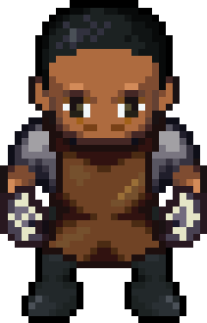
Uma vitória que deixa marcas
A água volta.
Apollo perde as gravações
da voz da mãe de Lip.
Na oficina, Quirino conserta sua perna.
Há alegria — e há perda.
Notes:
Fontes narrativas: docs/enredo/TCC_-_ENREDO_v2.md, Sessão 6, 6.7; Sessão 7, 7a; docs/enredo/TCC_-_ENREDO_v2_ADENDO.md, que prevalece nas divergências. Spoilers do Ato 1. A água volta. Para impedir a leitura de setores que desconhece, Apollo sobrescreve um arquivo e perde as gravações da voz de Inês, mãe de Lip. Essa perda não é reparada pela vitória. Quirino instala um novo servo na perna de Apollo, em uma cena de alegria que contrasta com o custo pessoal. Ilustração de Quirino disponível no projeto, sem afirmar montagem da cena.
Fontes visuais: Assets/sprites/Entities/Characters/NPCs/Quirino/sprite.png. Artes e prévias existentes, sem nova execução do jogo. Esta apresentação resume o roteiro e não atesta a implementação de cada acontecimento.

Slide 11

A oferta da Apex
18 litros por pessoa.
Em troca: o censo e a entrega
dos droids não registrados.
Nadir cumpre o que promete.
O conflito está no preço.
Notes:
Fontes narrativas: docs/enredo/TCC_-_ENREDO_v2.md, IV.5; Sessão 7, 7b; adendo A.2–A.4; docs/enredo/TCC_-_ENREDO_v2_ADENDO.md, que prevalece nas divergências. Nadir oferece dezoito litros por pessoa por dia e nova linha de bombeamento. Em troca, pede censo e entrega de unidades autônomas não registradas. Ela é cordial, cumpre as condições e acredita reduzir sofrimento. A busca é burocrática e ampla, ligada aos 431 núcleos; não é perseguição pessoal a um escolhido. A assembleia varia conforme a rota.
Fontes visuais: Assets/sprites/Entities/Characters/Antagonists/Nadir_Quintela/sprite.png. Artes e prévias existentes, sem nova execução do jogo. Esta apresentação resume o roteiro e não atesta a implementação de cada acontecimento.

Slide 12
Do conserto à autoria
ATO 1
ATO 2
ATO 3
Posso consertar?
Quem me escreveu?
Quem eu escrevo?
A água de uma cidade.
A origem de Apollo.
A regra de um sistema.
O erro é informação.
O histórico de versões.
Leia o meu erro.
Arco narrativo planejado
Notes:
Fontes narrativas: docs/enredo/TCC_-_ENREDO_v2.md, Adendo B.1–B.3 e C.1–C.4; docs/enredo/TCC_-_ENREDO_v2_ADENDO.md, que prevalece nas divergências. Arquitetura narrativa planejada, não comprovação de implementação. No Ato 2, Apollo é levado pela Apex e Lip enfrenta a ausência da orientação; a revelação do histórico de versões preserva a tese de que a convivência o distingue. No Ato 3, a Torre é armazenamento e o confronto final com Artemis é programação e responsabilidade por regras, sem corpo físico de chefe. Não declarar finais mutuamente exclusivos de sobrevivência: o próprio adendo também prevê Apollo sobrevivendo em Ramificar.
Fontes visuais: . Artes e prévias existentes, sem nova execução do jogo. Esta apresentação resume o roteiro e não atesta a implementação de cada acontecimento.

Slide 13
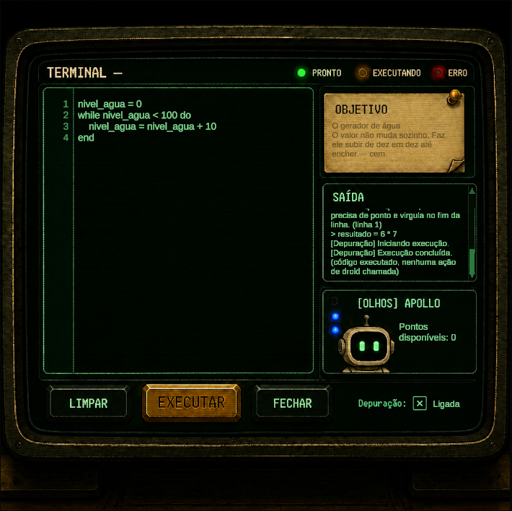
Aprender
também é jogar
Escrever. Testar. Rever.
Apollo ajuda a entender o erro.
O jogador tenta outra vez.
Notes:
Fontes narrativas: docs/enredo/TCC_-_ENREDO_v2.md, V.2; Sessão 1; adendo B e C; docs/enredo/TCC_-_ENREDO_v2_ADENDO.md, que prevalece nas divergências. O terminal é a ligação entre ficção e aprendizagem. No Ato 1, Apollo orienta; o jogador testa, recebe retorno e revisa. A progressão posterior pretende retirar o apoio e culminar em uma decisão escrita no terminal. A captura é uma fixture anterior com texto e saída de teste; não encena o desfecho nem comprova sua implementação.
Fontes visuais: output/terminal-ilustrado/recorte-2026-10-23/preview-1280x720.png. Artes e prévias existentes, sem nova execução do jogo. Esta apresentação resume o roteiro e não atesta a implementação de cada acontecimento.

Slide 14
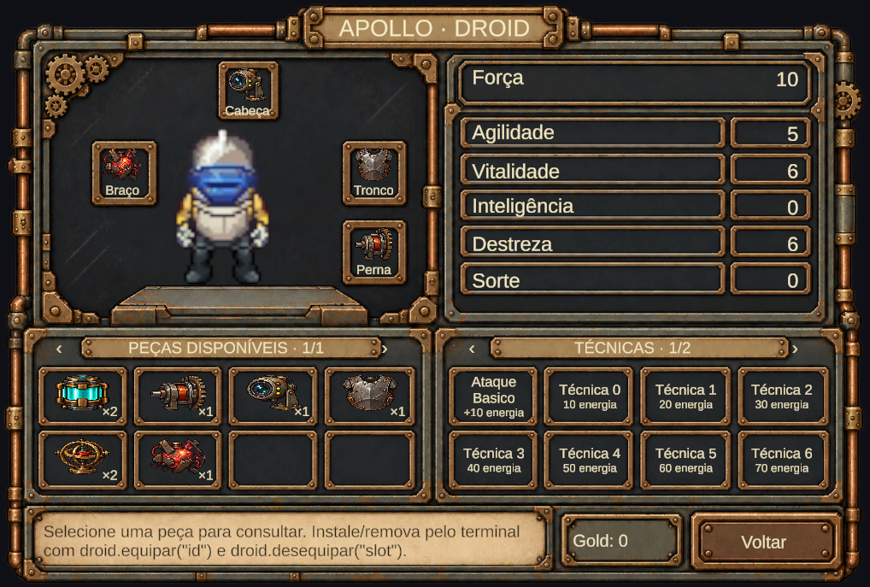
Preparar Apollo para seguir
Peças e técnicas dão forma ao companheiro de viagem.
Notes:
Fontes narrativas: docs/enredo/TCC_-_ENREDO_v2.md, Sessão 7, A perna; sistema atual conforme docs/guias/equipamentos-apollo.md; docs/enredo/TCC_-_ENREDO_v2_ADENDO.md, que prevalece nas divergências. A relação com Apollo também aparece na inspeção de peças e técnicas. No sistema atual, instalar e remover peças é tarefa do terminal; o menu apenas mostra e consulta. O roteiro da perna é uma cena planejada distinta desse sistema já mostrado. A captura contém dados de fixture, não um save do usuário.
Fontes visuais: output/equipamentos-apollo/preview-1280x720.png. Artes e prévias existentes, sem nova execução do jogo. Esta apresentação resume o roteiro e não atesta a implementação de cada acontecimento.

Slide 15
QUEM ESCREVE QUEM
O erro é informação.
O que fazemos depois dele
é uma escolha.
Droids Code · Enredo e universo
Notes:
Fontes narrativas: docs/enredo/TCC_-_ENREDO_v2.md, V.1–V.2; adendo A.2 e C.4; docs/enredo/TCC_-_ENREDO_v2_ADENDO.md, que prevalece nas divergências. Síntese temática: a identidade é construída por convivência e escolhas. Lip começa tratando erro como condenação e a saga pretende levá-lo a assumir a responsabilidade por regras que escreve. O fechamento resume o enredo, sem alegar que a saga inteira já está implementada.
Fontes visuais: . Artes e prévias existentes, sem nova execução do jogo. Esta apresentação resume o roteiro e não atesta a implementação de cada acontecimento.

